Slide 1
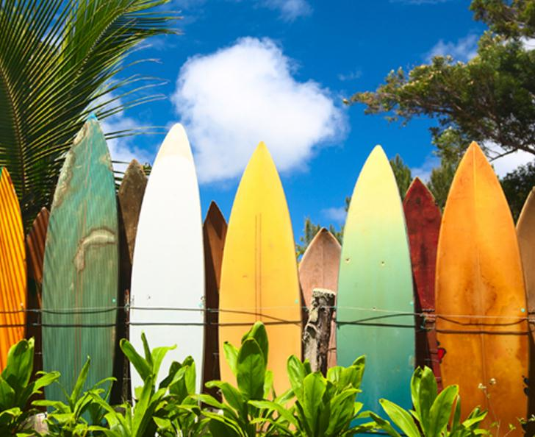
春季
假期
2013

